Slide 1
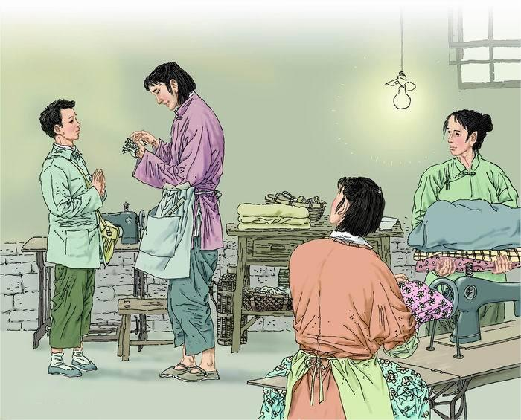
统编小学语文教科书五年级上册第六单元
18.慈母情深
张家港市福前实验小学 葛伟

Slide 2
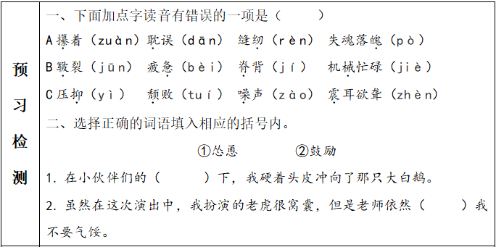

Slide 3
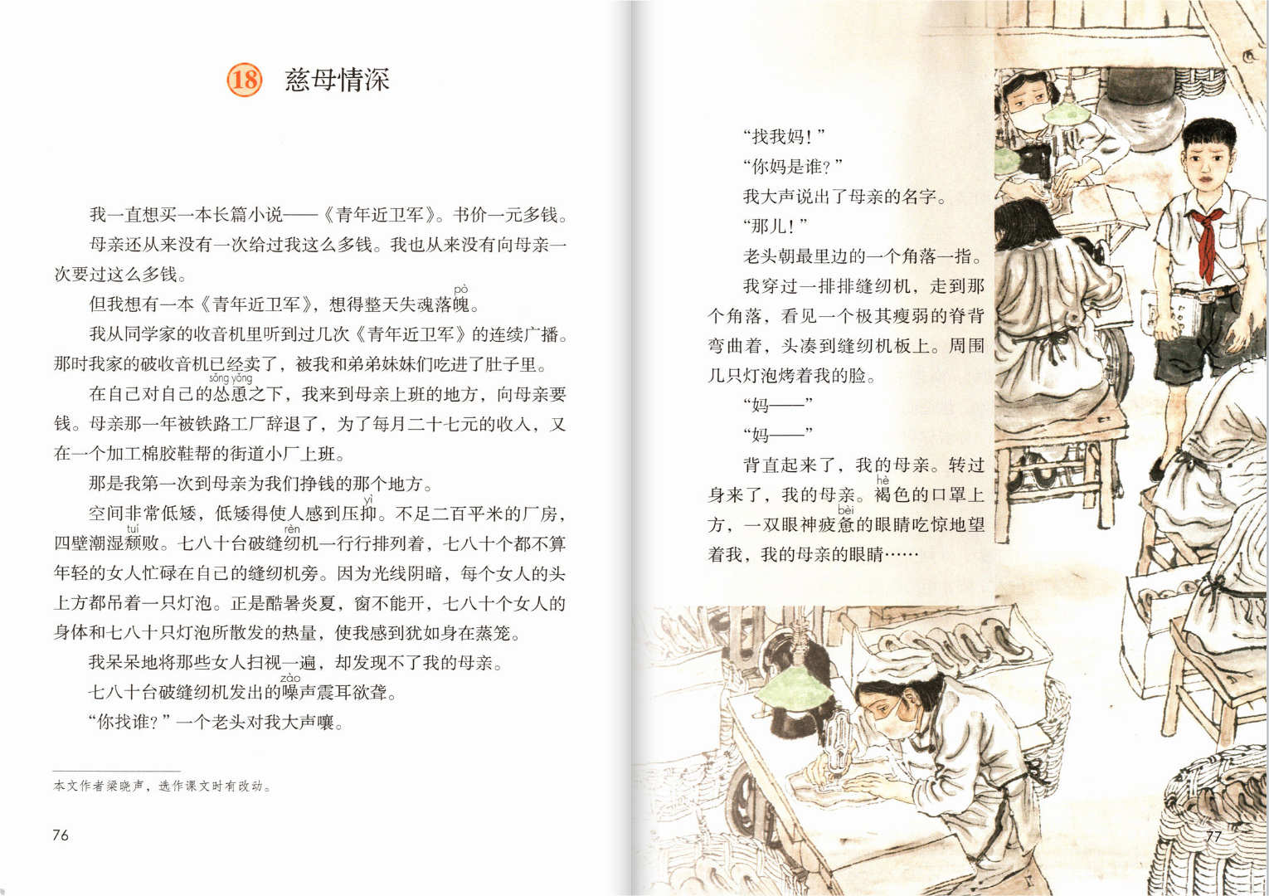

Slide 4
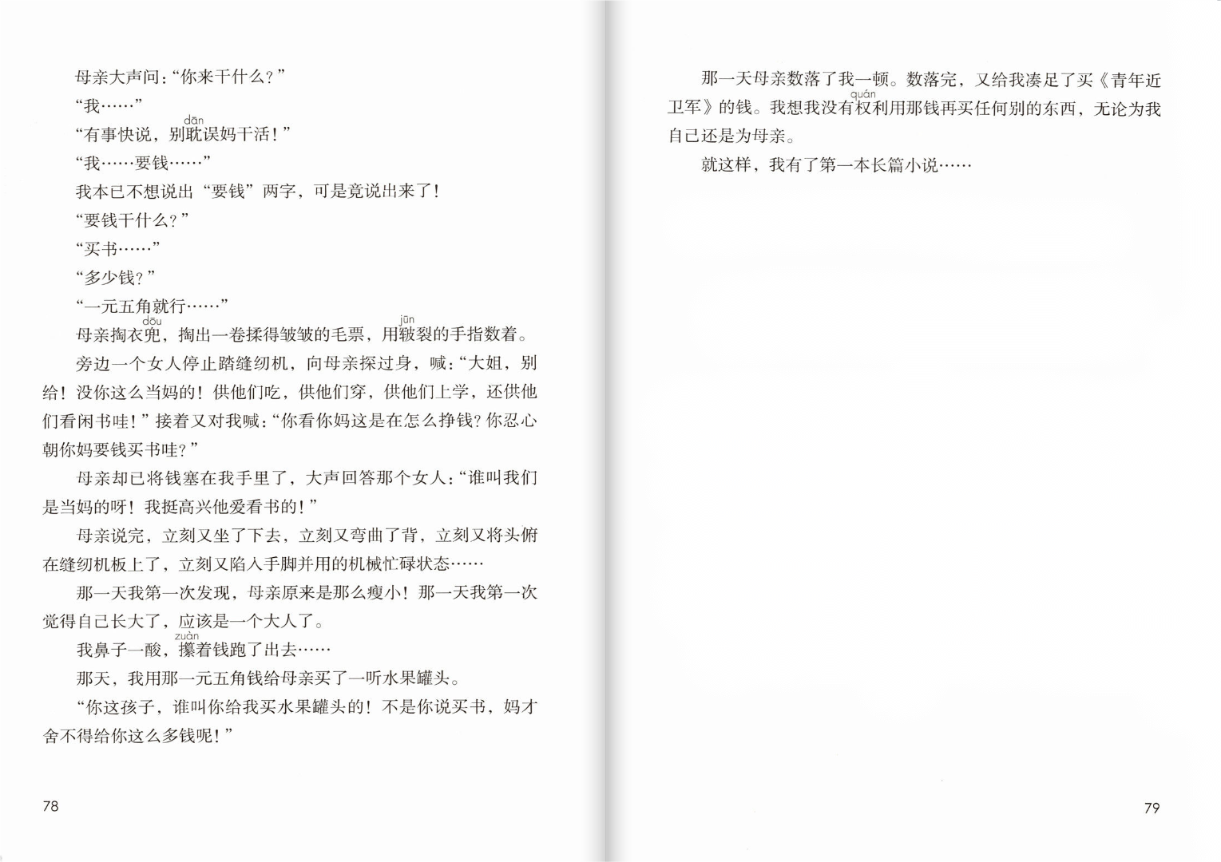

Slide 5
我一直想买一本长篇小说——《青年近卫军》。书价一元多钱。
就这样，我有了第一本长篇小说……

Slide 6
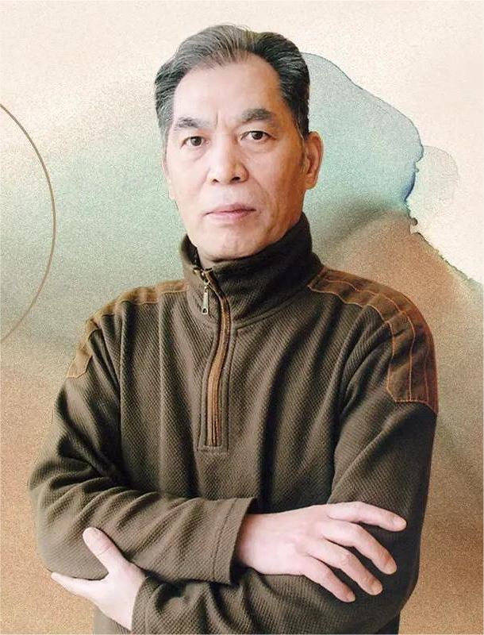
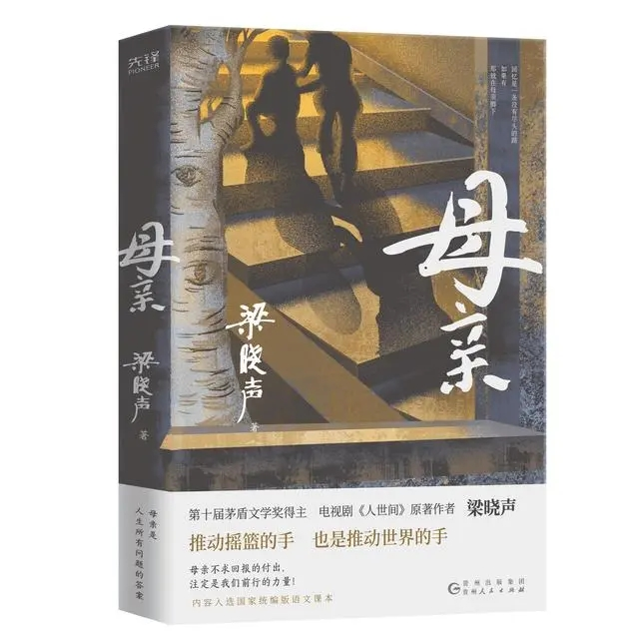
深
深
梁晓声

Slide 7
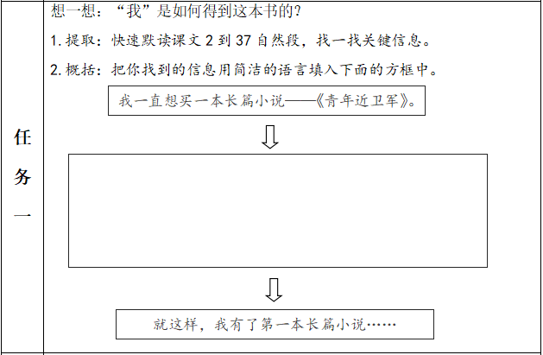

Slide 8
任务二 | 想一想：“我”（该 不该）买这本书？为什么？ 1.批注：浏览全文，在书上批注你的想法。 2.讨论：四人小组，分享你的想法。 3.交流：有观点、有依据地表达你的想法。

Slide 9


Slide 10
“我们扯着母亲褪色的衣襟长大成人。”
——梁晓声《母亲》

Slide 11
20世纪60年代初期，大多数老百姓家境艰难。当年，父亲远在外地，三年才回来一次。母亲是临时工，在一个街道小厂上班。她每天不吃早饭，带上半盒生高粱米或大饼子，悄无生息地离开家，回到家里的时间总在七点左右。母亲加班，我们就一连几天，甚至十天半月见不着母亲的面孔，就为了那每月二十七元的工资。
——《母亲》
一张电影票 5分钱 一袋盐 1角钱 一学期学费 6元钱 母亲一个月的工资 27元钱

Slide 12
空间非常低矮，低矮得使人感到压抑。不足二百平米的厂房，四壁潮湿颓败。七八十台破缝纫机一行行排列着，七八十个都不算年轻的女人忙碌在自己的缝纫机旁。因为光线阴暗，每个女人头上方都吊着一只灯泡。正是酷暑炎夏，窗不能开，七八十个女人的身体和七八十只灯泡所散发的热量，使我感到犹如身在蒸笼。
我呆呆地将那些女人扫视一遍，却发现不了我的母亲。
七八十台破缝纫机发出的噪声震耳欲聋。

Slide 13
背直起来了，我的母亲。转过身来了，我的母亲。褐色的口罩上方，一对眼神疲惫的眼睛吃惊地望着我，我的母亲的眼睛……

Slide 14
背直起来了，我的母亲。转过身来了，我的母亲。褐色的口罩上方，一对眼神疲惫的眼睛吃惊地望着我，我的母亲的眼睛……
我的母亲背直起来了，转过身来了。褐色的口罩上方，一对眼神疲惫的眼睛吃惊地望着我……

Slide 15
背直起来了，我的母亲。转过身来了，我的母亲。褐色的口罩上方，一对眼神疲惫的眼睛吃惊地望着我，我的母亲的眼睛……
母亲说完，立刻又坐了下去，立刻又弯曲了背，立刻又将头俯在缝纫机板上了，立刻又陷入手脚并用的机械忙碌状态……

Slide 17
“我们扯着母亲褪色的衣襟长大成人。”
——梁晓声《母亲》

